Slide 1
System WMS — moduł mobilny dla operatora magazynu
Aplikacja Flutter (iOS / Android / desktop): uwierzytelnianie, przyjęcia PZ ze skanem kodu, realizacja zadań magazynowych z potwierdzeniem lokalizacji.
• Materiał demonstracyjny: pełny przepływ operacyjny zarejestrowany automatycznie (test integracyjny).
• Backend: REST API (FastAPI), JWT, role (WORKER), spójny model dokumentów i zadań z panelem webowym.
• Na slajdach: realne ekrany — od logowania, przez utworzenie i rejestrację PZ, do zakończenia zadania odłożenia.
Uzupełnienie pracy dyplomowej • [Imię Nazwisko] • [Rok / uczelnia]
Notes:
Slajd otwierający: przedstawić w jednym zdaniu, że moduł mobilny realizuje ten sam model danych co system webowy i jest przeznaczony dla pracownika magazynu w terenie.

Slide 2
Agenda
• Kontekst i cel modułu mobilnego.
• Architektura integracji z systemem WMS.
• Demonstracja przepływu: PZ → rejestracja → zadanie odłożenia → potwierdzenie lokalizacji.
• Podsumowanie możliwości i obszarów rozwoju.
Notes:
Krótko przejść po czterech blokach; szczegóły na slajdach z ekranami.

Slide 3
Cel modułu mobilnego
• Udostępnienie pracownikowi magazynu funkcji krytycznych poza stanowiskiem PC: przyjęcia, realizacja zadań.
• Ograniczenie błędów operacyjnych: identyfikacja kodem, filtrowanie katalogu, weryfikacja lokalizacji przy zamknięciu zadania.
• Spójność z warstwą serwerową: te same endpointy i reguły co aplikacja webowa — brak „drugiego systemu”.
Notes:
Można powiązać z wymaganiami funkcjonalnymi pracy: mobilność, ergonomia, audyt.

Slide 4
Architektura integracji (skrót)
• Klient Flutter — komunikacja HTTPS/JSON z API w wersji /api/v1.
• Uwierzytelnianie: token JWT (access); odświeżanie sesji zgodnie z polityką serwera.
• Encje kluczowe: dokument PZ (przyjęcie), pozycje z miejscem odłożenia, zadanie typu odłożenie (PUTAWAY), lokalizacje, stany.
• Zrzuty ekranu pochodzą z uruchomienia na macOS (ten sam kod co iOS/Android); dane z działającego backendu demonstracyjnego.
Notes:
Jeśli promotor pyta o skalowanie: podkreślić bezstanowość API i możliwość wielu urządzeń.

Slide 5
Scenariusz demonstracyjny — przebieg
• Operator loguje się na konto magazyniera (00002).
• Tworzy PZ: dostawca Northwind (SUP-001), towar PRD-1001, ilość, miejsce docelowe STO-01.
• Rejestruje przyjęcie — towar na buforze, generowane zadania odłożenia.
• Realizuje zadanie: start pracy → potwierdzenie kodem STO-01 → zadanie zakończone; weryfikacja na liście z ujawnieniem zakończonych.
Notes:
To jest spójny, zamknięty scenariusz możliwy do powtórzenia na środowisku demo.

Slide 6
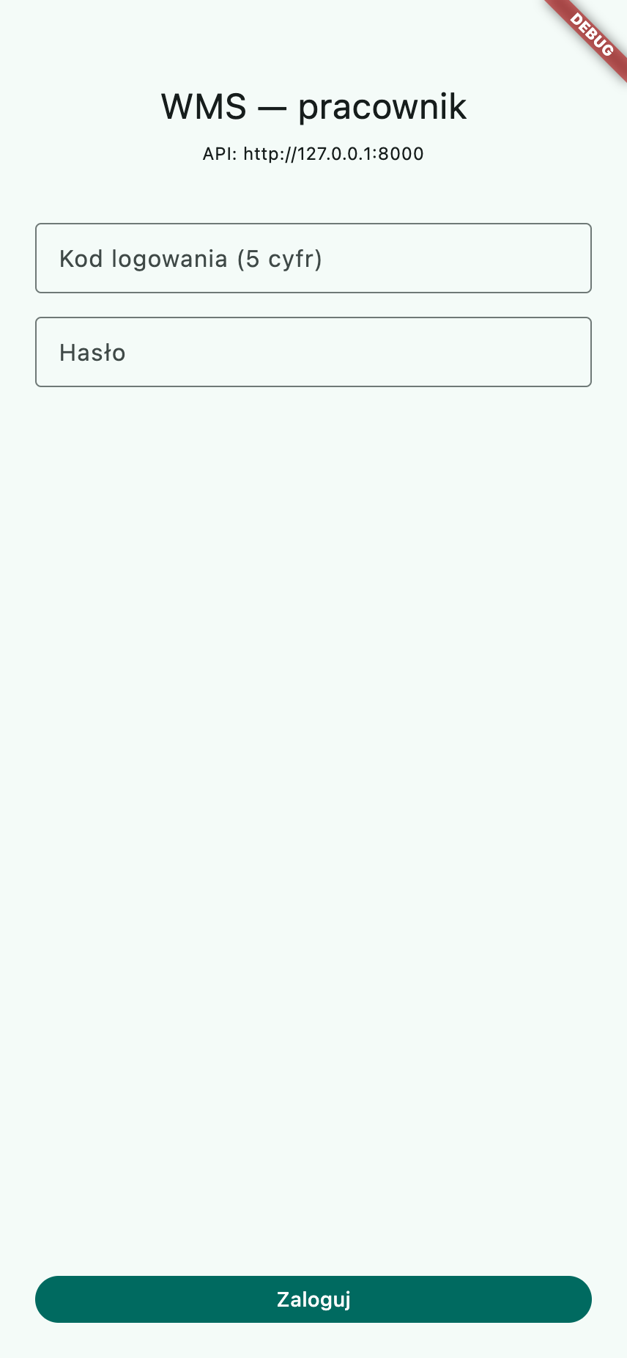
Ekran 1 z 15
Uwierzytelnianie operatora
Ten sam mechanizm co w panelu WWW: kod 5-cyfrowy + hasło, sesja JWT.
→ Identyfikacja pracownika magazynu (rola WORKER).
→ Adres API widoczny na ekranie — ułatwia konfigurację w środowisku deweloperskim i na urządzeniu.
Notes:
Podkreślić spójność z backendem: jedno źródło prawdy dla użytkowników i uprawnień.

Slide 7
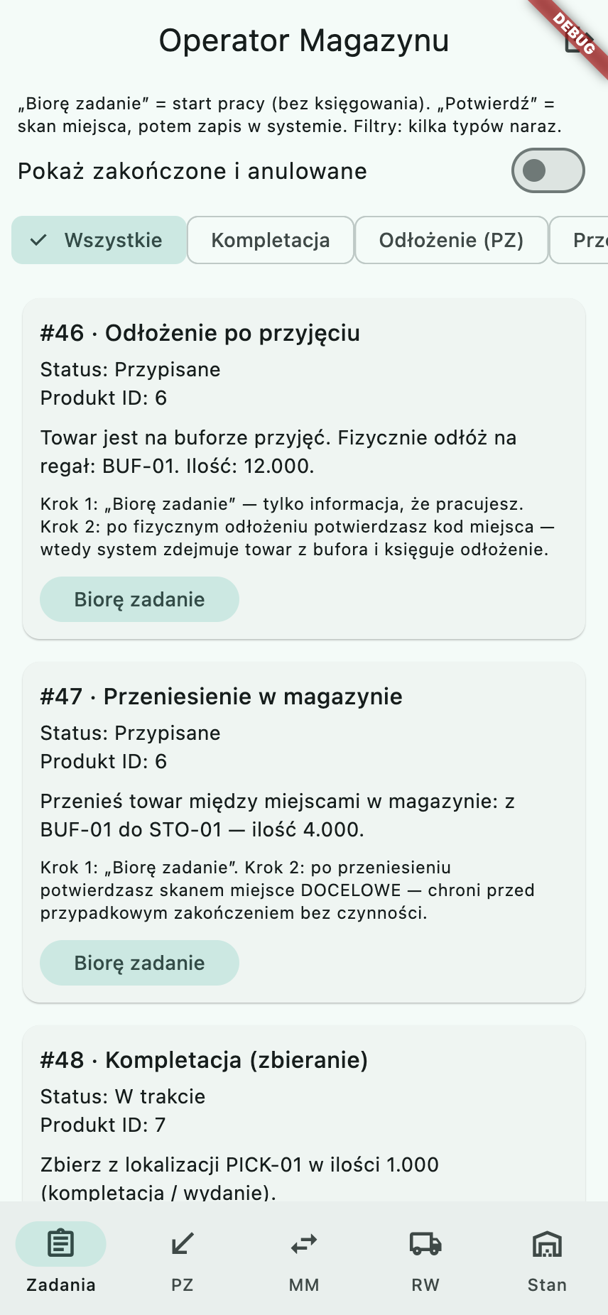
Ekran 2 z 15
Lista zadań magazynowych
Główny ekran pracy: typ zadania, status, filtry, bezpieczne zakończenie ze skanem lokalizacji.
→ Widoczne zadania przypisane do zalogowanego operatora.
→ Nazewnictwo przystępne dla użytkownika (np. „Odłożenie po przyjęciu” zamiast wyłącznie PUTAWAY).
Notes:
Można wspomnieć o rozróżnieniu: „Rozpocznij” rezerwuje pracę, „Potwierdź” wiąże się z walidacją miejsca.

Slide 8
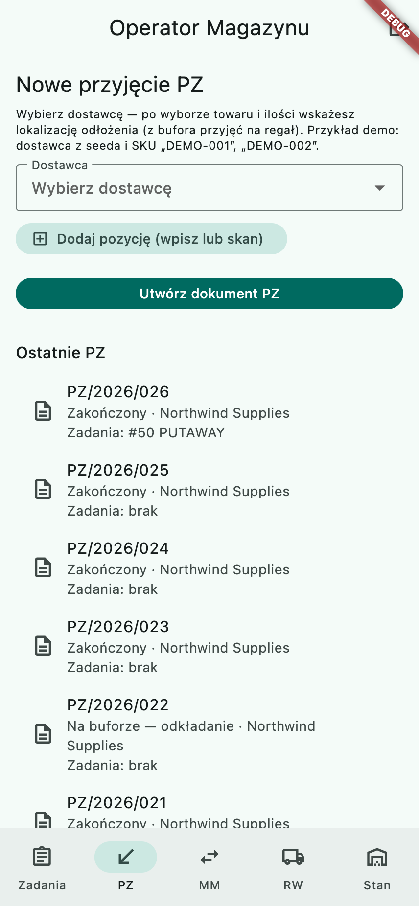
Ekran 3 z 15
Tworzenie dokumentu przyjęcia (PZ)
Formularz mobilny odzwierciedla reguły biznesowe: dostawca, pozycje, miejsce docelowe odłożenia.
→ Przyjęcie przygotowane pod pracę „z łapy”: krótki opis procesu na ekranie.
→ Kolejne kroki: wybór dostawcy → pozycje z katalogu (skan/wyszukiwanie) → utworzenie dokumentu.

Slide 9
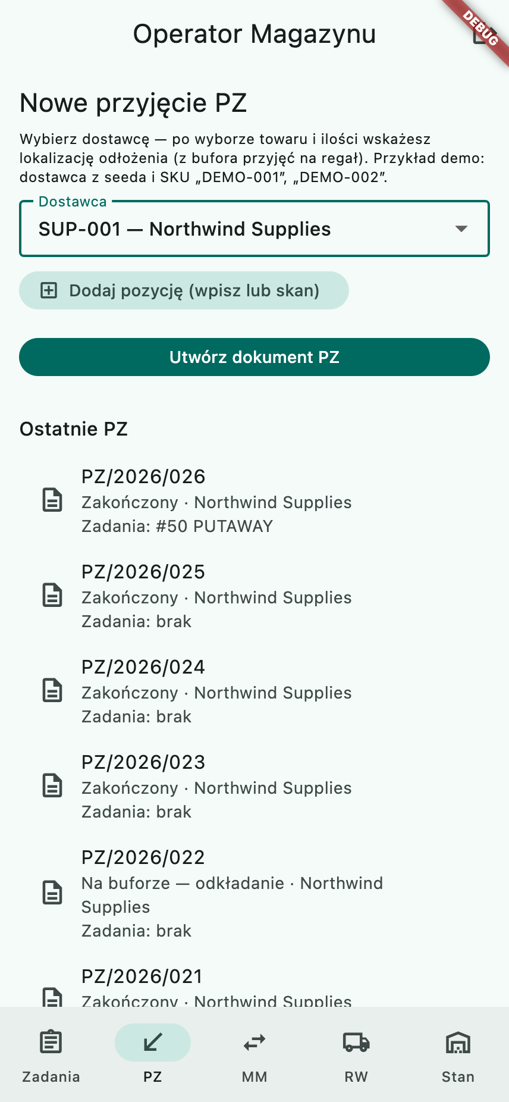
Ekran 4 z 15
Powiązanie z dostawcą
Katalog towarów jest filtrowany — tylko asortyment przypisany do wybranego dostawcy.
→ Ogranicza błędy wyboru i jest zgodne z walidacją po stronie API.

Slide 10
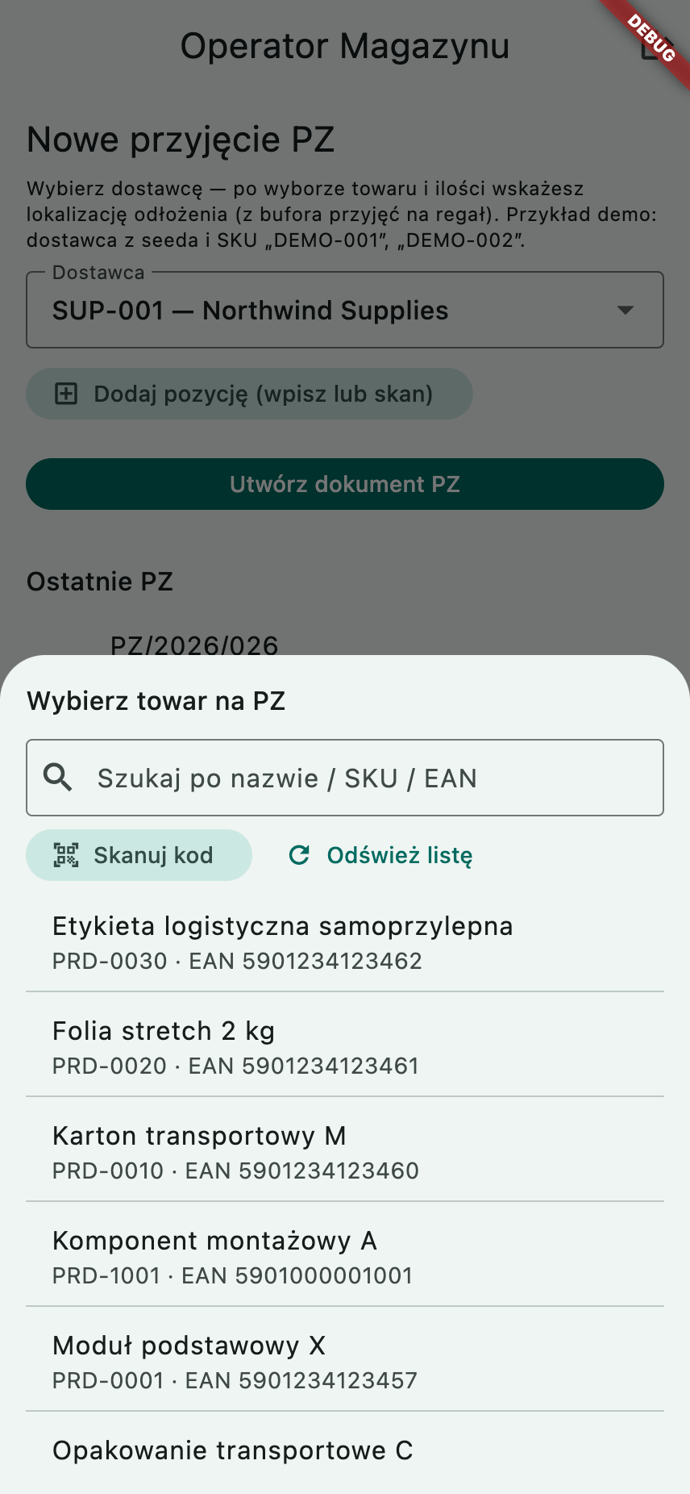
Ekran 5 z 15
Wybór towaru — katalog i skan
Operator może wyszukać produkt lub użyć ścieżki „jak po skanie” (wpis kodu / skaner).
→ Arkusz dolny (bottom sheet) — wzorzec znany z aplikacji mobilnych.

Slide 11
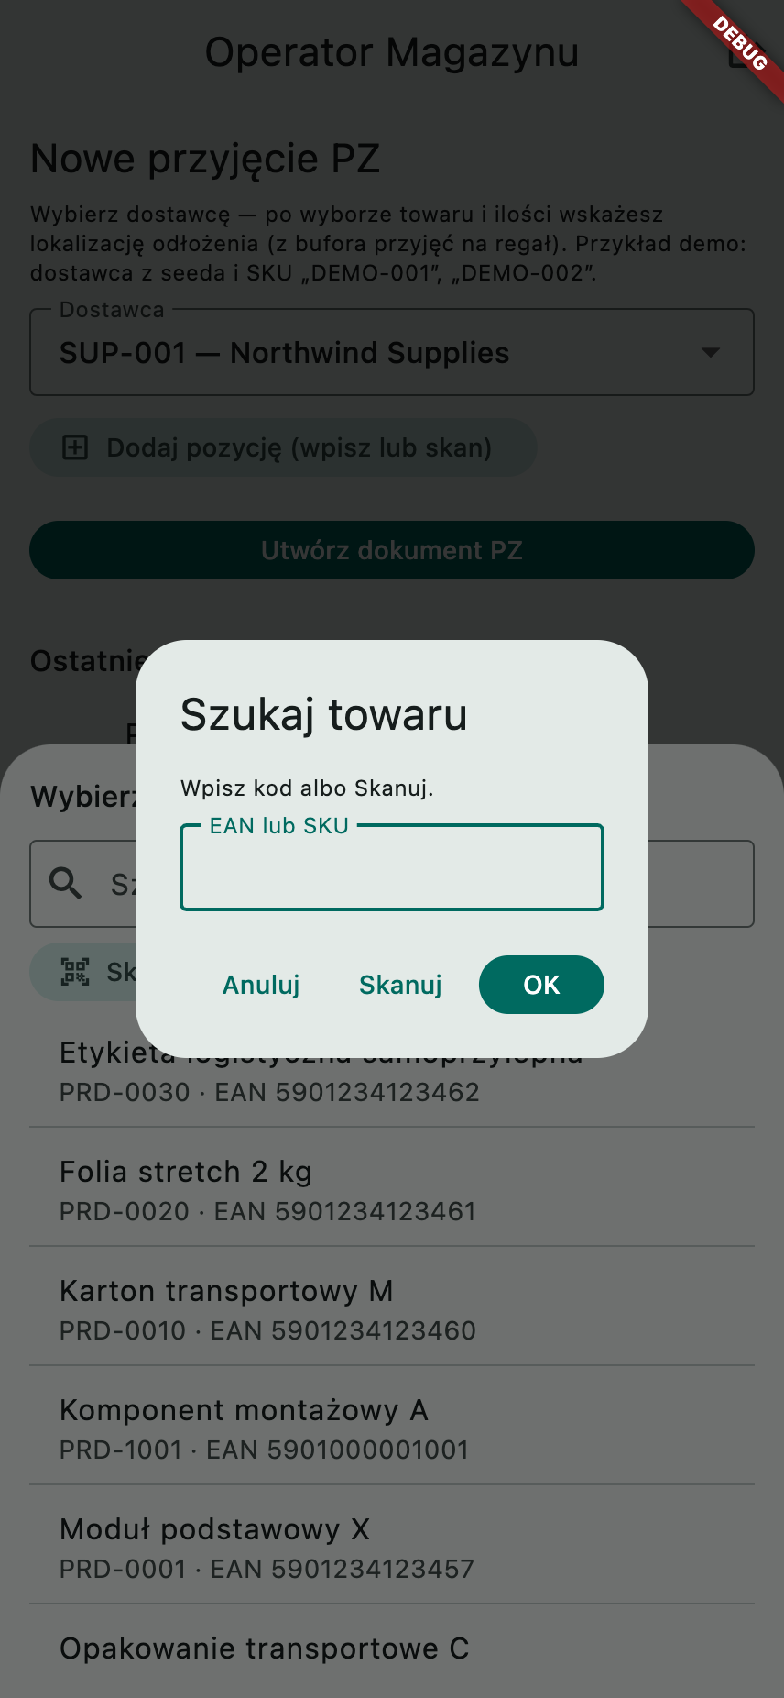
Ekran 6 z 15
Wprowadzenie kodu (SKU / EAN)
Ten sam dialog obsługuje wpis ręczny i integrację ze skanerem — na zrzucie symulacja kodu PRD-1001.
→ Po zatwierdzeniu następuje zapytanie do API i lista produktów spełniających kryteria.

Slide 12
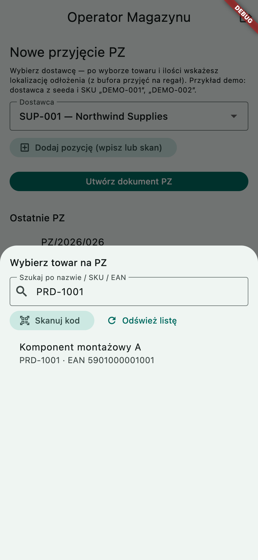
Ekran 7 z 15
Potwierdzenie pozycji z katalogu
Wybór wiersza = dodanie pozycji do dokumentu PZ.
→ Widać nazwę, SKU i ewentualny EAN — transparentność dla operatora.

Slide 13
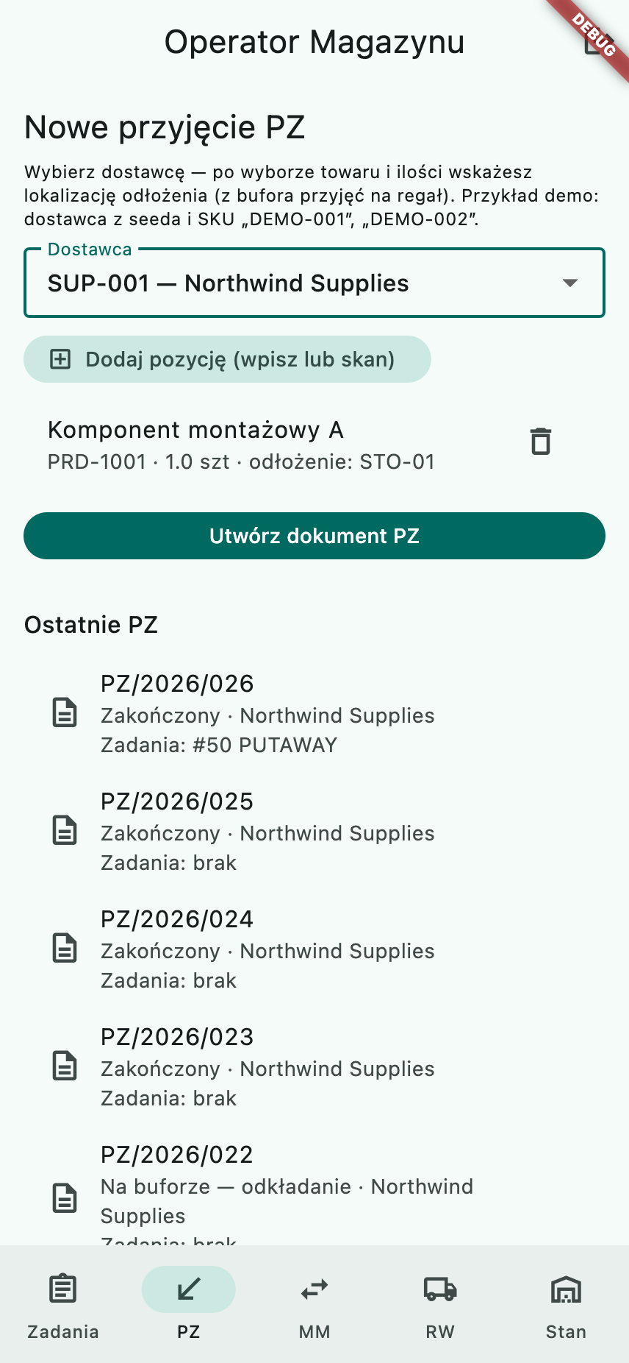
Ekran 8 z 15
Parametry pozycji: ilość i lokalizacja docelowa
Wskazanie regału (np. STO-01) już na etapie przyjęcia — przygotowanie pod zadanie odłożenia.
→ Backend wymaga lokalizacji magazynowej (nie bufora przyjęć) jako celu odłożenia.

Slide 14
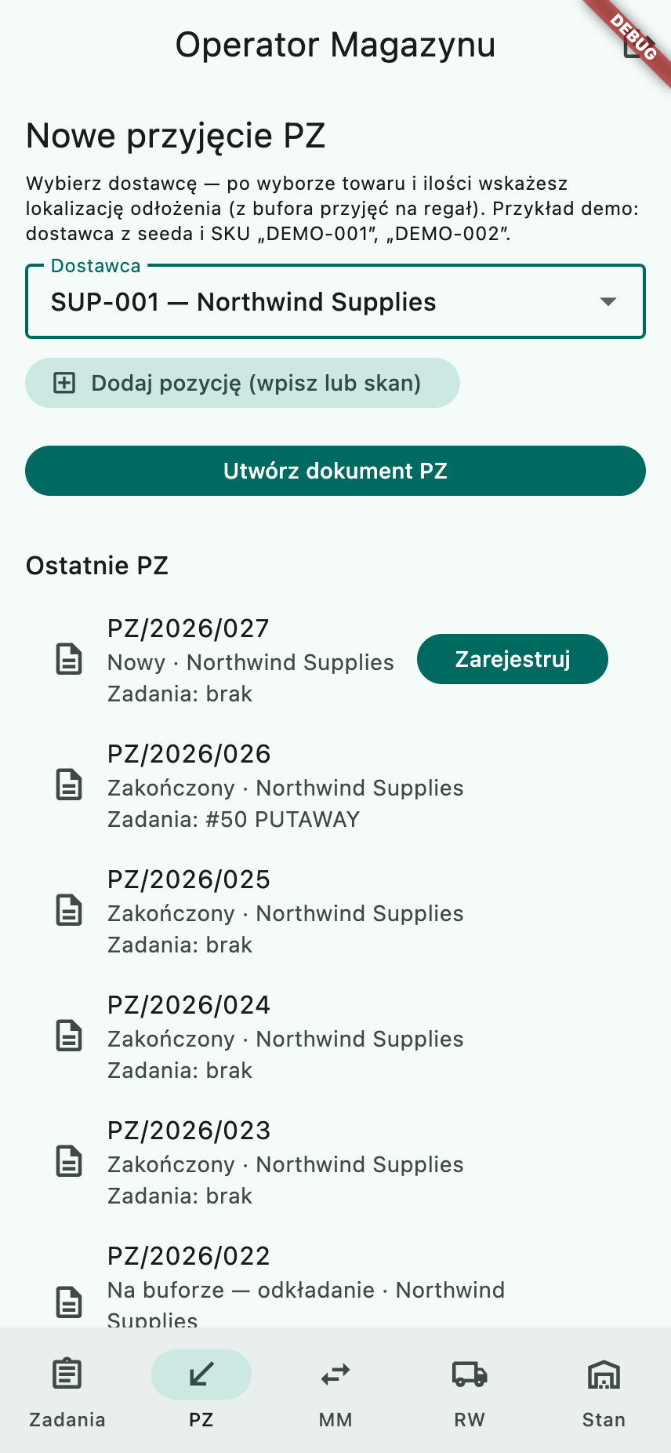
Ekran 9 z 15
Dokument w statusie „Nowy”
Lista dokumentów pokazuje numer PZ i powiązane zadania (po ich utworzeniu).
→ Przycisk „Zarejestruj” uruchamia księgowanie na bufor i generowanie zadań PUTAWAY.

Slide 15
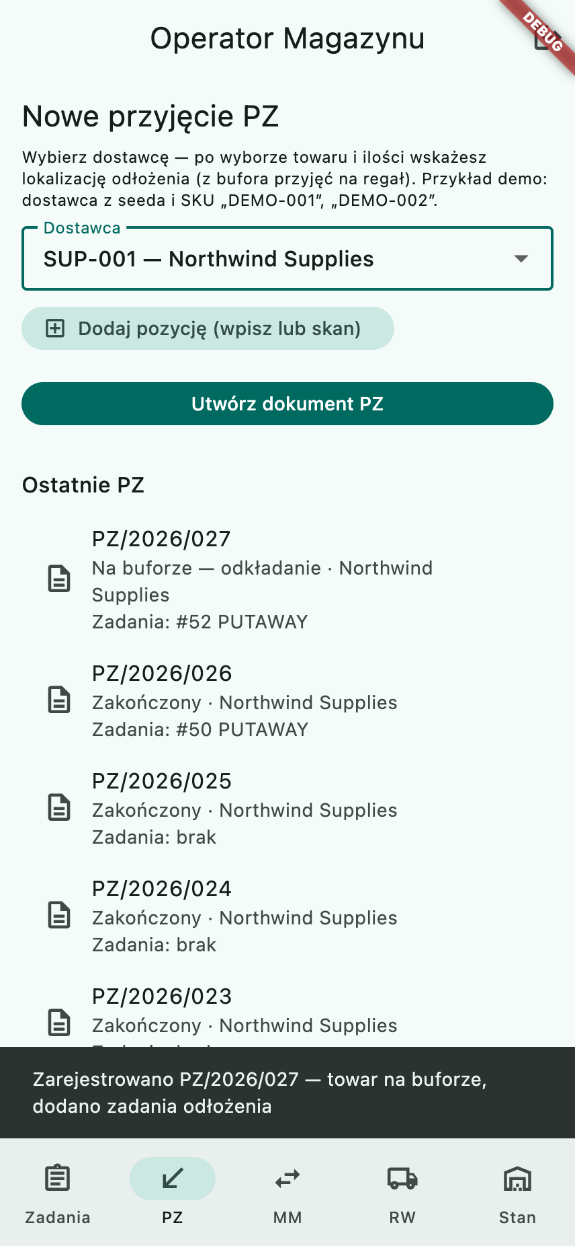
Ekran 10 z 15
Po rejestracji przyjęcia
Towar na buforze; utworzone zadania odłożenia — identyfikatory widoczne przy dokumencie.
→ Spójność dokument ↔ zadania: widać, że proces przechodzi do realizacji fizycznej.
Notes:
Tu warto powiedzieć: rejestracja jest atomowa po stronie serwera — jeden krok, spójny stan.

Slide 16
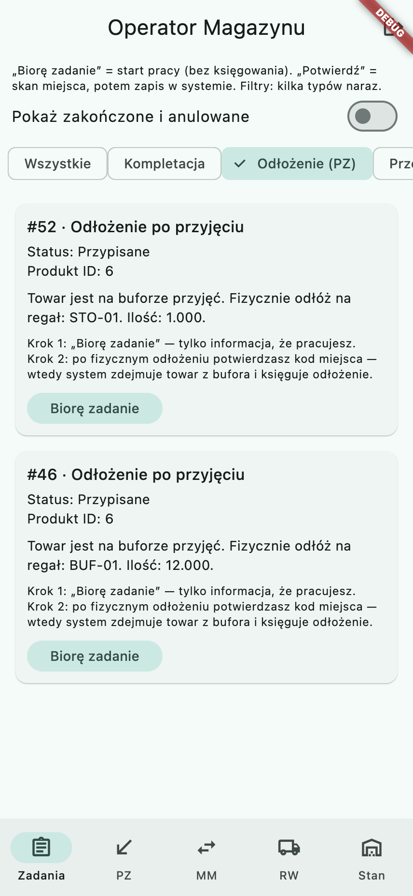
Ekran 11 z 15
Realizacja zadania — przed startem
Filtrowanie po typie zadania; operator rozpoczyna pracę przyciskiem „Biorę zadanie”.
→ Lista sortowana chronologicznie — najnowsze zadania u góry.

Slide 17
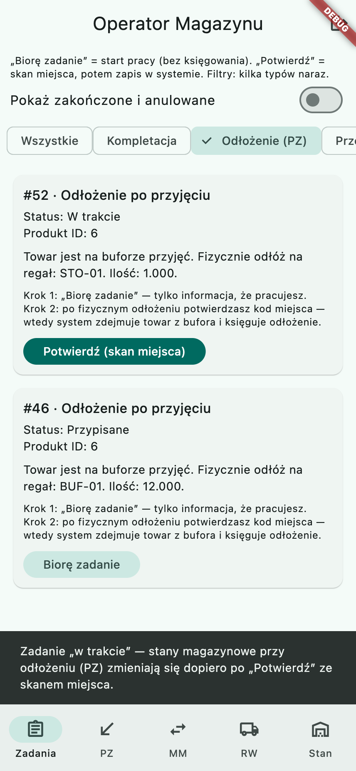
Ekran 12 z 15
Zadanie w realizacji
Status „w trakcie”; zakończenie wymaga potwierdzenia kodem miejsca docelowego.
→ Ochrona przed przypadkowym zamknięciem bez wykonania czynności.

Slide 18
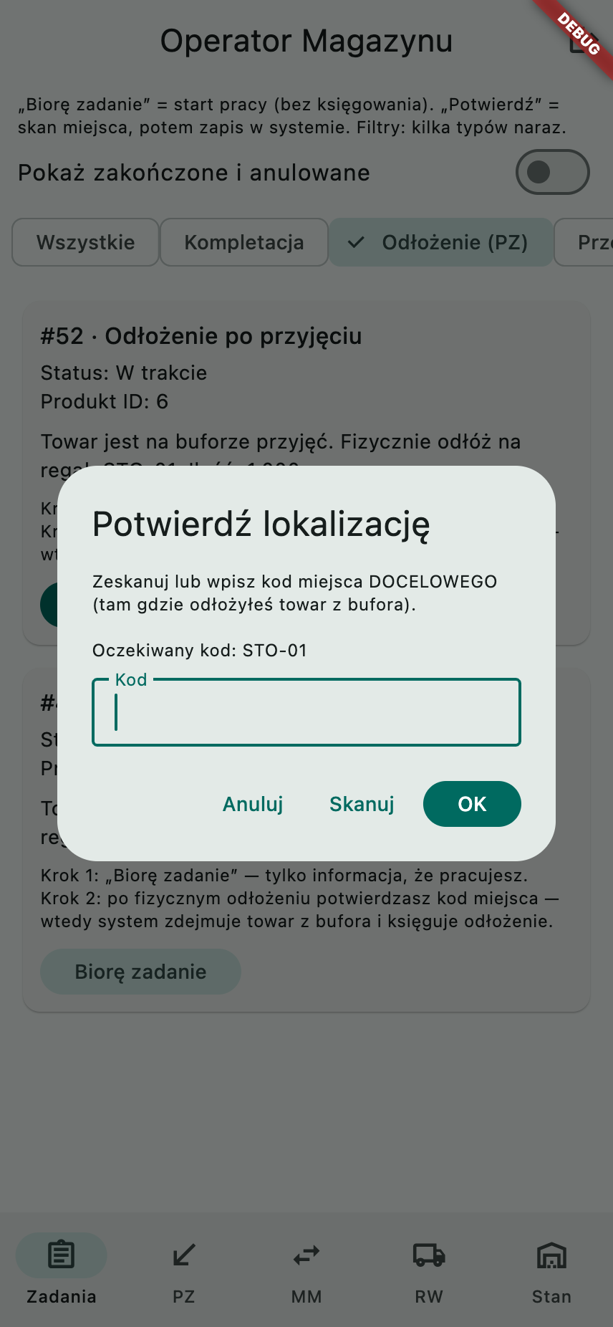
Ekran 13 z 15
Walidacja lokalizacji
Kod musi zgadzać się z lokalizacją docelową zadania — analogia do skanu etykiety regału.
→ Zmniejsza ryzyko błędnego księgowania w systemie.

Slide 19
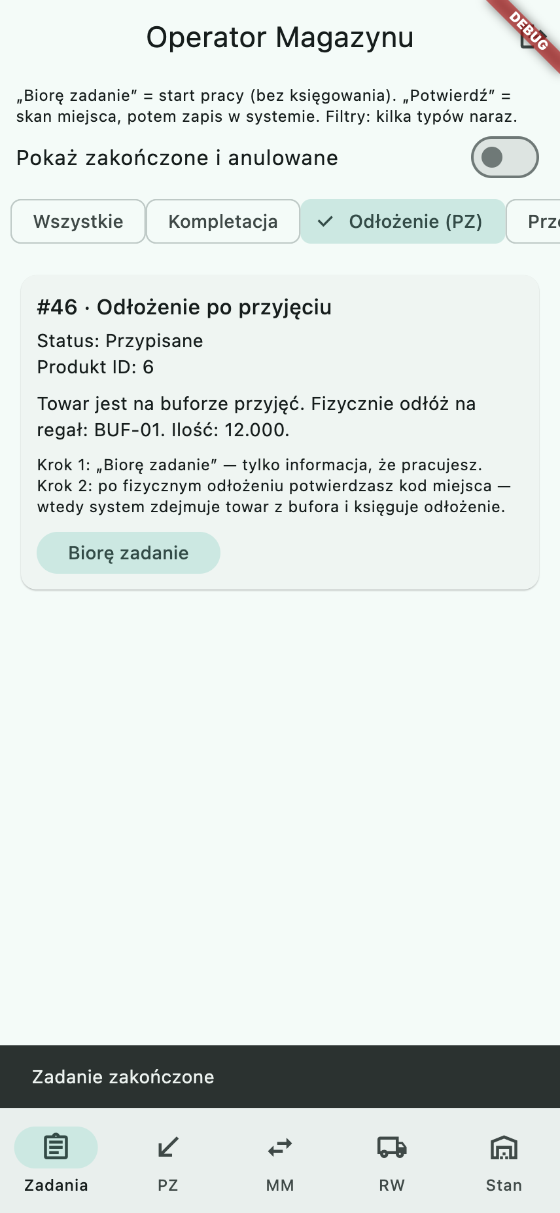
Ekran 14 z 15
Po zakończeniu — widok aktywnych
Zadanie zakończone nie zaśmieca domyślnej listy (ukryte zakończone).
→ Operator widzi tylko to, co wymaga dalszej pracy.

Slide 20
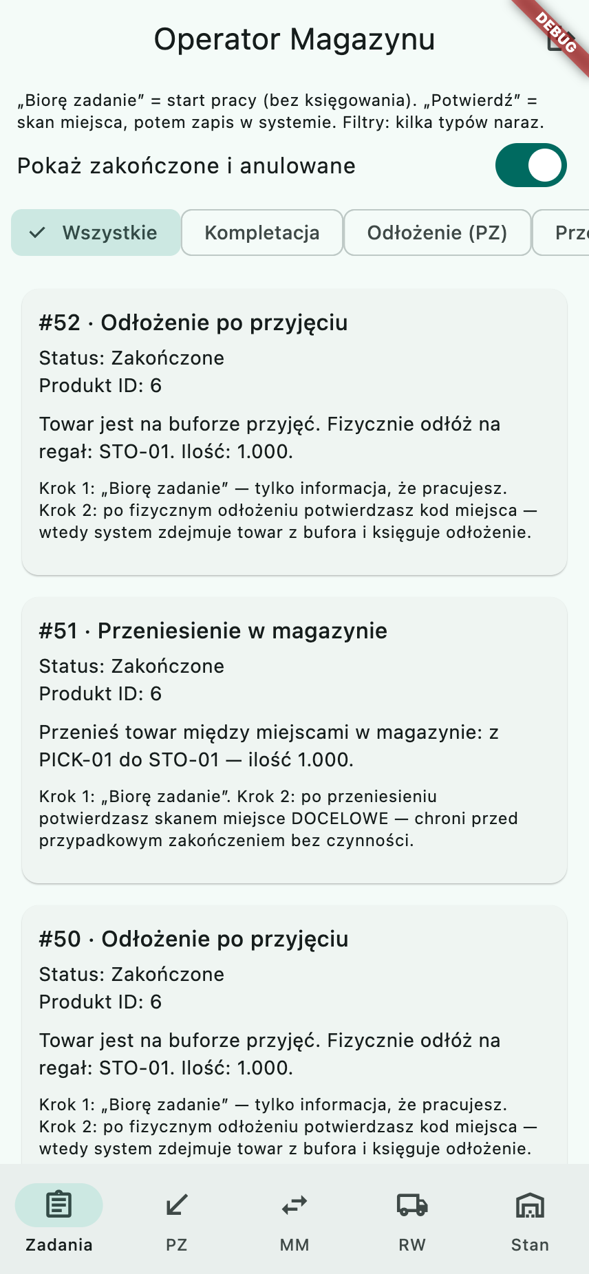
Ekran 15 z 15
Weryfikacja — ujawnienie zadań zakończonych
Opcja pokazania zadań zamkniętych — potwierdzenie sukcesu i audytowalność z perspektywy użytkownika.
→ Status „Zakończone” widoczny po włączeniu przełącznika.

Slide 21
Podsumowanie
• Zaprezentowano kompletny szlak: od utworzenia dokumentu PZ po zamknięcie zadania magazynowego z walidacją lokalizacji.
• Interfejs jest przygotowany pod pracę w warunkach magazynu (skan, zwięzłe etykiety, filtry).
• Moduł stanowi integralną część systemu WMS — wspólne API, role i model danych z aplikacją webową.
• Kierunki rozwoju (opcjonalnie do dyskusji): tryb offline z kolejką, więcej typów dokumentów mobilnych, telemetryka.
Notes:
Zaproponować pytania promotora — przygotowane odpowiedzi: bezpieczeństwo JWT, przypisanie zadań, spójność stanów.

